Slide 1
Traditional folk instruments
in Poland
Tradycyjne instrumenty ludowe w Polsce

Slide 2
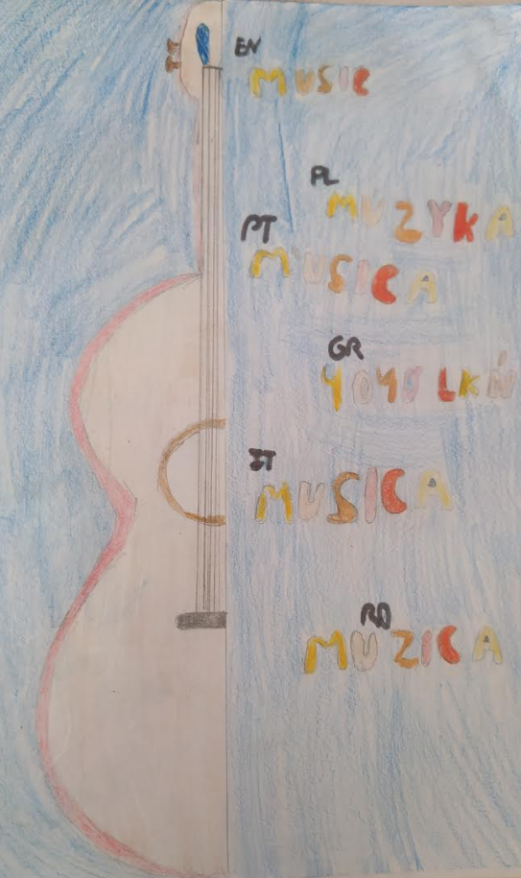
Music has always been a part of human’s life. Muzyka zawsze towarzyszyła człowiekowi.
People listened to the sounds of nature and
made instruments themselves to imitate them.
Ludzie słuchali odgłosów przyrody i sami tworzyli instrumenty, aby je naśladować.

Slide 3
These are examples of instruments from our country.
To przykłady instrumentów z naszego kraju.

Slide 4
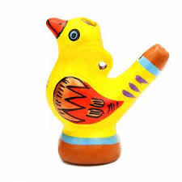
Clay Folk Instrument
Water Bird

Slide 5
Okaryna gliniany instrument ludowy
Ptaszek na wodę

Slide 6
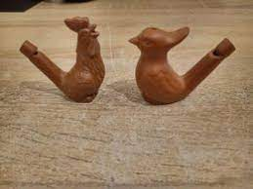
Water Bird Ptaszek na wodę – gwizdek
Hand-made of clay, hand-painted
Wykonany ręcznie z gliny, ręcznie malowany
After filling with water it produces authentic bird singing sounds
Po napełnieniu wodą wydaje autentyczne dźwięki śpiewu ptaka
Depending on the amount of water, the sound changes W zależności od ilości wody, dźwięk się zmienia

Slide 7
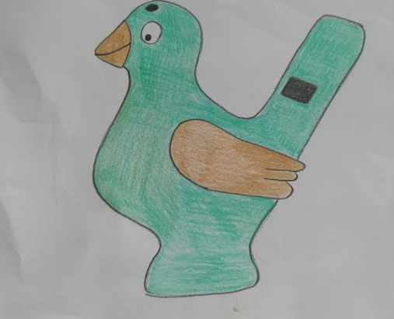
The work made by our student Praca wykonana przez ucznia

Slide 8
Listen! Posłuchajcie!

Slide 9
Bagpipes Dudy

Slide 10
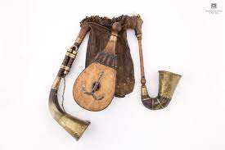
Bagpipes - Dudy wielkopolskie -siesieńki-
They were made of good quality wood, such as plum tree,
Wykonywano je z drewna dobrego gatunku, np. śliwy,
and a cushion, i.e. a leather air bag, into which air is blown by a special bellows.
i poduszki, czyli - skórzanego- worka powietrznego, do którego wprowadza się powietrze za pomocą specjalnego miecha.

Slide 11
The air escapes from there under the influence of pressure on the bag and, while passing through the pipes, produces sound.
Powietrze wydostaje się stamtąd pod wpływem nacisku na worek i przechodząc przez piszczałki wydobywa z nich dźwięk.

Slide 12
The occurrence in Poland Występowanie w Polsce

Slide 13
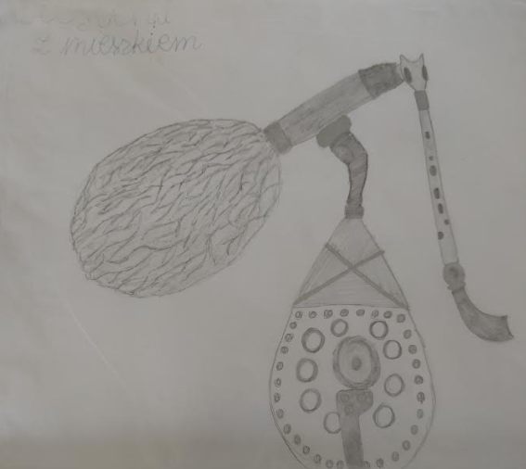
Works by our students Prace naszych uczniów

Slide 14
Listen! Posłuchajcie!

Slide 15
Polish folk musical instrument with strings Złóbcoki

Slide 16
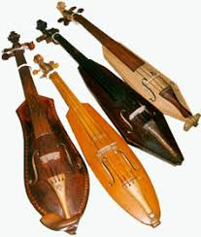
The Polish folk musical instrument with strings
Polski ludowy instrument muzyczny, smyczkowy
The name złóbcoki comes from the gouging of the instrument from a single block of wood.
Nazwa złóbcoki pochodzi od żłobienia instrumentu z jednego klocka drewna

Slide 17
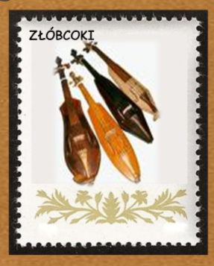
They were played with a bow of an arched shape.
They were tuned like violins and produced a quiet, sharp and poignant sound.
Grano na nich smyczkiem o łukowatym kształcie.
Strojone były tak jak skrzypce, wydawały dźwięk cichy, ostry i przejmujący.

Slide 18
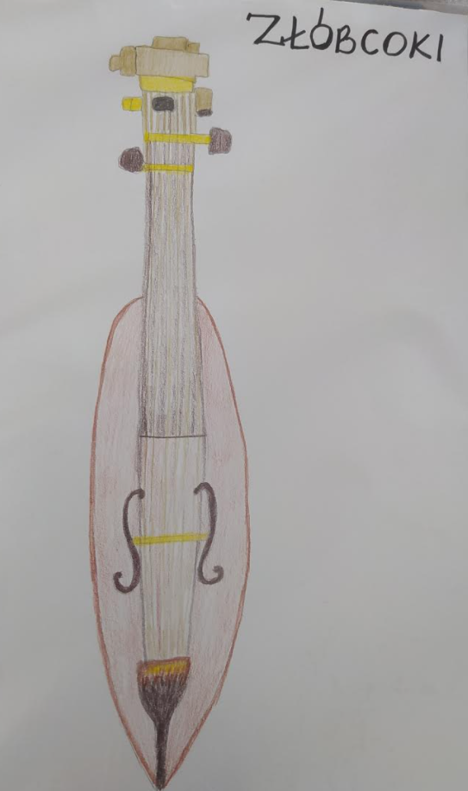
Works made by our students Prace naszych uczniów

Slide 19
See and listen! Obejrzyj i posłuchaj!

Slide 20
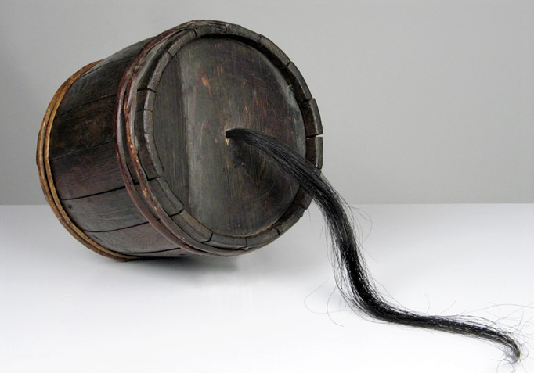
Bourchbass Burczybas

Slide 21
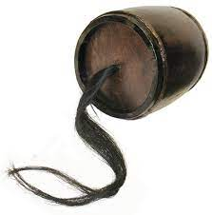
It has the shape of a small barrel, which is made of pine, spruce or willow staves.
A horsehair tail is attached to the middle of one of the staves.
Ma kształt małej beczki, którą robi się z sosnowych, świerkowych lub wierzbowych klepek.
Na środku jednego z denek przymocowany jest ogonek z końskiego włosia.

Slide 22
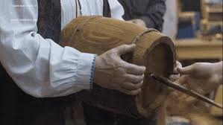
Two or three people are needed to play the burczybas. One holds the instrument, the second splashes water on the tail and the third one, rubbing and pulling the tail rhythmically, makes a buzzing sound. Aby zagrać na burczybasie potrzebne są dwie lub trzy osoby. Jedna trzyma instrument, druga polewa ogon wodą a trzecia, pocierając i ciągnąc rytmicznie ogon, wydobywa z niego buczący dźwięk.
It belongs to the percussion instruments of the so-called rubbed drums. Należy do instrumentów perkusyjnych tak zwanych bębnów pocieranych.

Slide 23
The occurrence in Poland Występowanie w Polsce

Slide 24
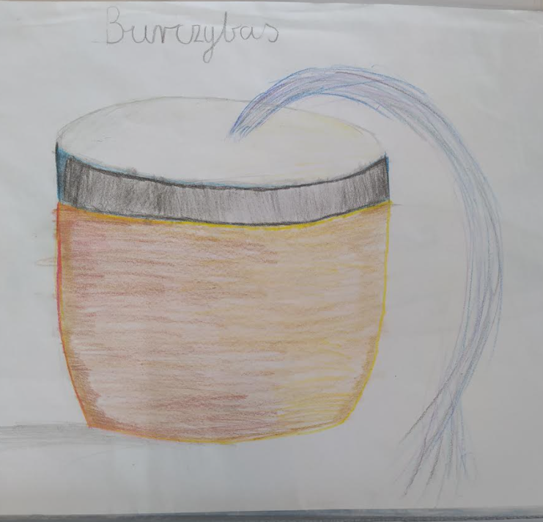
Works made by our students Prace naszych uczniów

Slide 25
Listen! Posłuchajcie!

Slide 26
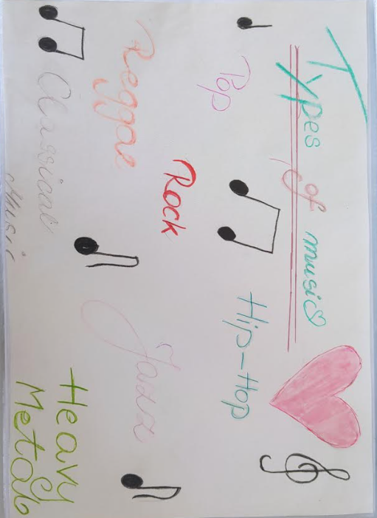
Słuchajmy muzyki !
Listen to the music!

Slide 27
Traditional folk instruments
in Poland
Tradycyjne instrumenty ludowe w Polsce
This presentation was made by Beata Szczygłowska and students
Translation by Sylwia Wójcik

